Slide 1

Istraživanje podataka 1
Matematički fakultet u Beogradu
“Stroke prediction datasets”
Profesor: Nenad Mitić
Asistent: Marija Erić
Student: Marija Papović 63/2019

Slide 2
Analiza podataka
1) id: int64 – Identifikator ispitanika
2) gender: ["Male", "Female" ,"Other"] - pol
3) age: float64 - godine
4) hypertension: [0 ,1] - hipertenzija (Visok krvni pritisak)
5) heart_disease: [0,1] – bolesti srca
6) ever_married: ["No" ,"Yes"] – da li je ispatinak nekad bio u braku
7) work_type:[ "Children", "Govt_jov", "Never_worked", "Private" ,“Self-employed"] – tip posla (“Deca” , “Posao u vladi” , “Nikad nije radio” , “Privatan posao”, “Samozaposlen”)
8) Residence_type: ["Rural" ,"Urban"] – tip prebivališta
9) avg_glucose_level: float64 – prosečan nivo glukoze
10) bmi: float64 – indeks telesne mase
11) smoking_status: ["formerly smoked", "never smoked", "smokes" ,"Unknown"*]
12) stroke: [1,0] - udar

Slide 3
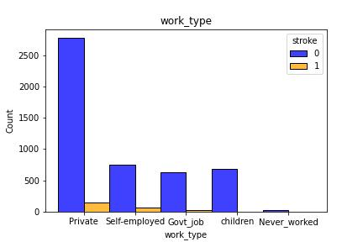
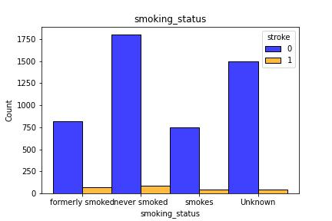
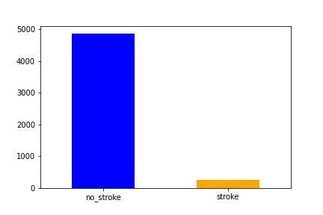
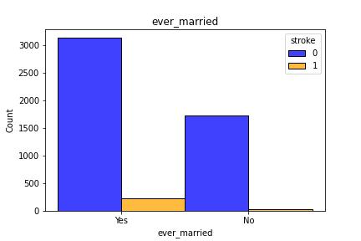
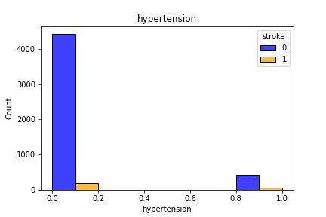
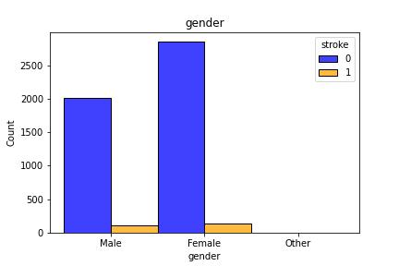
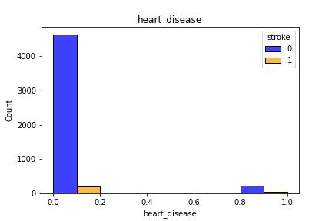
Vizualizacija atributa

Slide 4
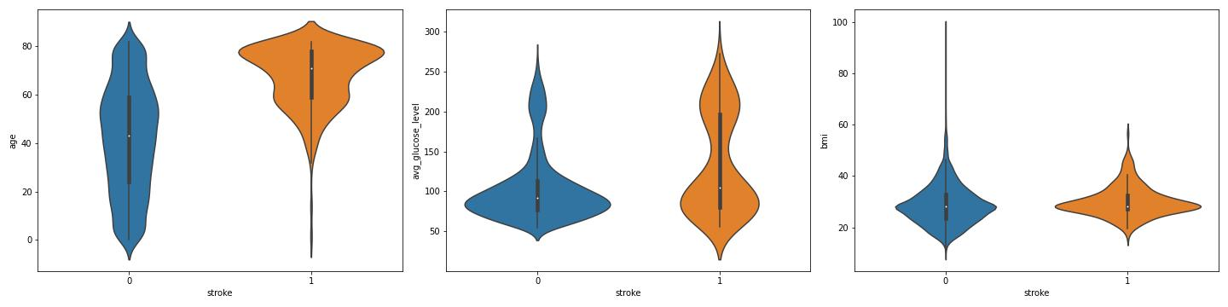
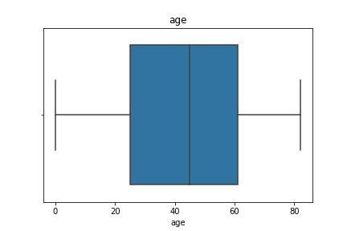
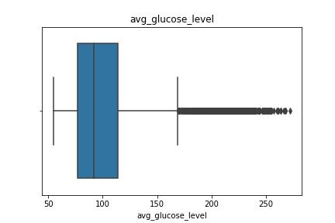
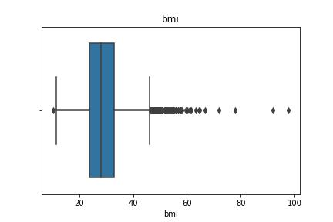

Slide 5
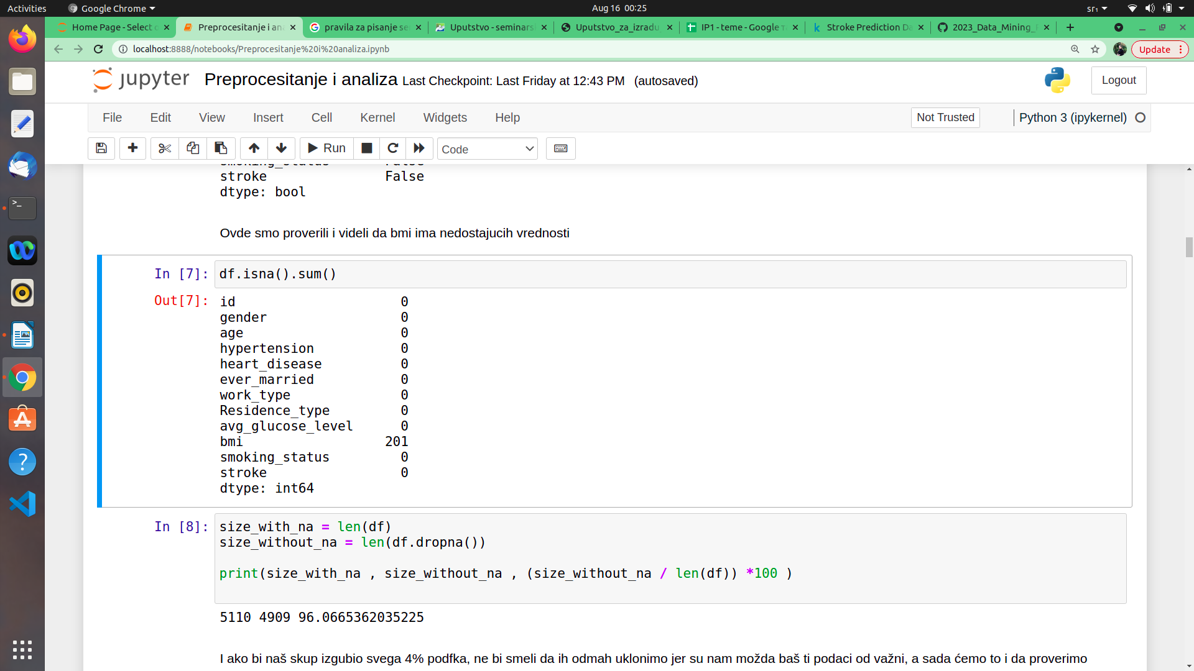
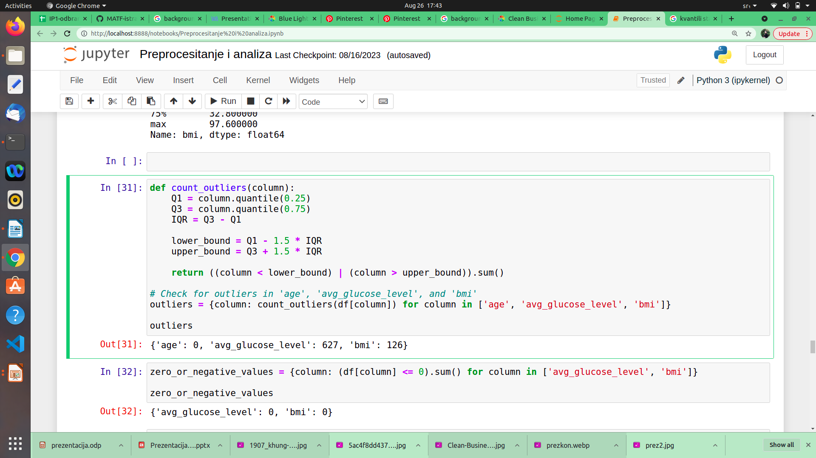
Nedostajuće vrednosti I elementi van granica
Bmi sadži 201 nestojaću vrednost
Rešenje: df['bmi'].fillna(df['bmi'].median(), inplace=True)
Kvantili za proveru
Rešenje: log funkcija
Nakon upotrebe:
{'avg_glucose_level': 380, 'bmi': 84}

Slide 6
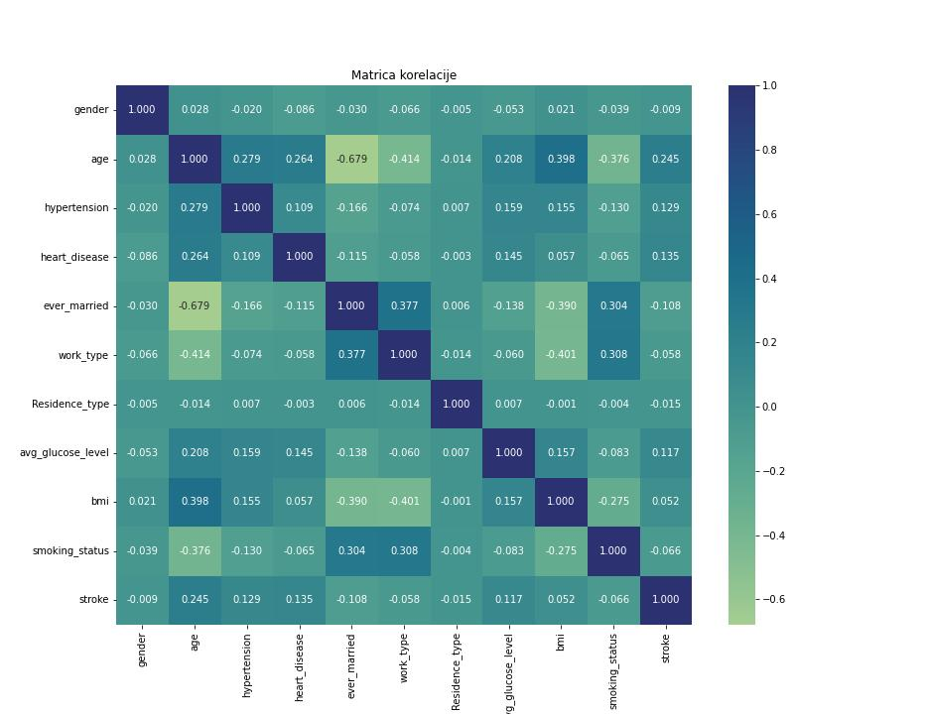
Matrica korelacije

Slide 7
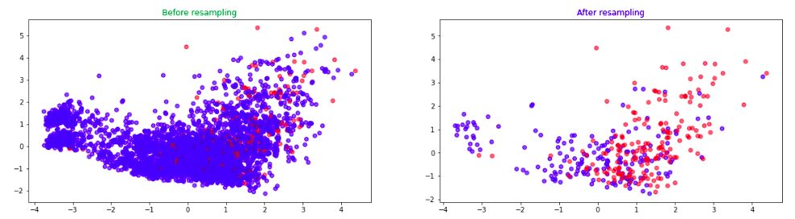
Klasifikacija
Preprocesiranje:
Podela na ciljnu I ulazne promenjive
Imenski atributi u numeričke
Podela na test I trening skup (70:30)
Standardizacija:
StandardScaler()
RandomUnderSampler()
Algoritmi:
Stablo odlučivanja
Balansirane slučajne šume
K najbližih suseda

Slide 8
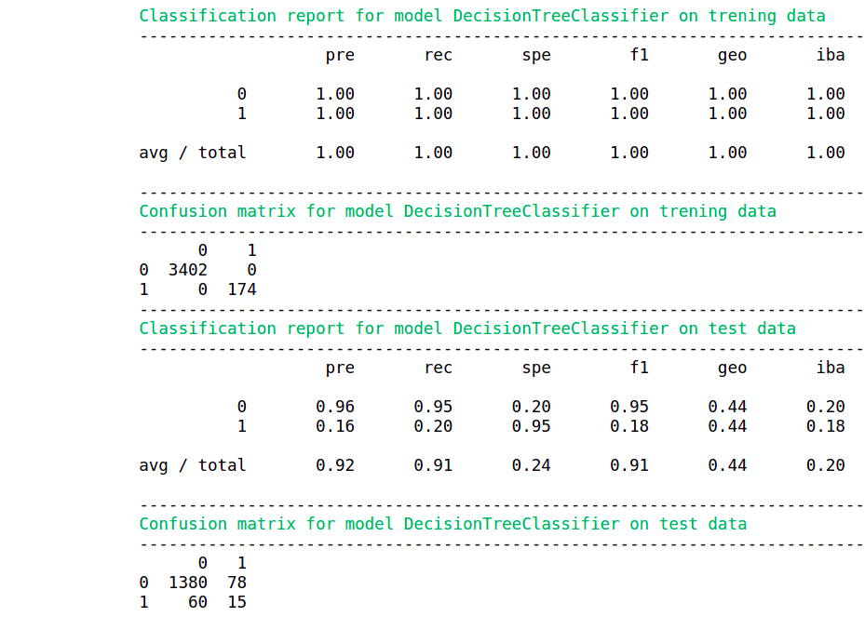
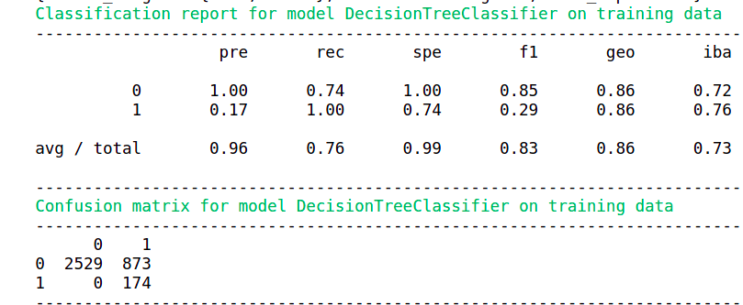
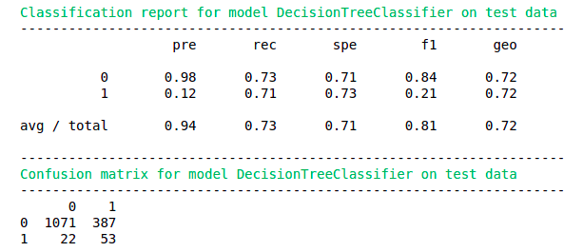
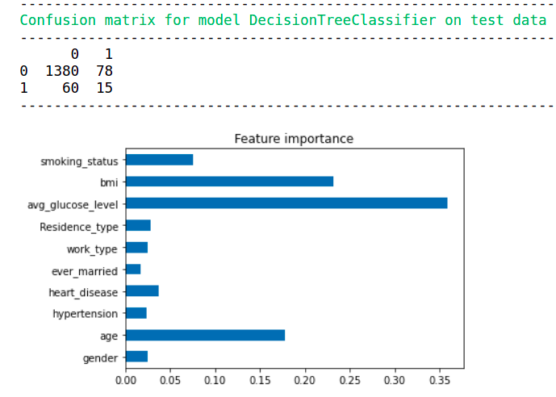
Stablo odlučivanja
GridSearchCv
'criterion': ['gini', 'entropy'],
'max_depth': [10,11,12,13,14,15],
class_weight' : [None , {0:1 ,1:23}, {0:1,1:30},{0:1,1:40} , {0:1 ,1: 50}, {0:1 , 1:60}]
Scoring: recall (odziv)
Model: : {'class_weight': {0: 1, 1: 60}, 'criterion': 'gini', 'max_depth': 10}

Slide 9
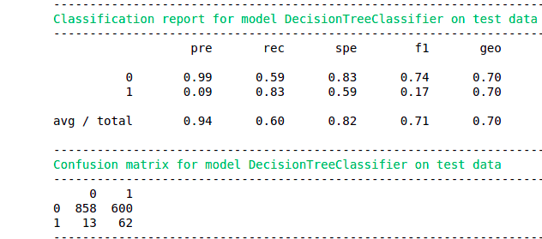
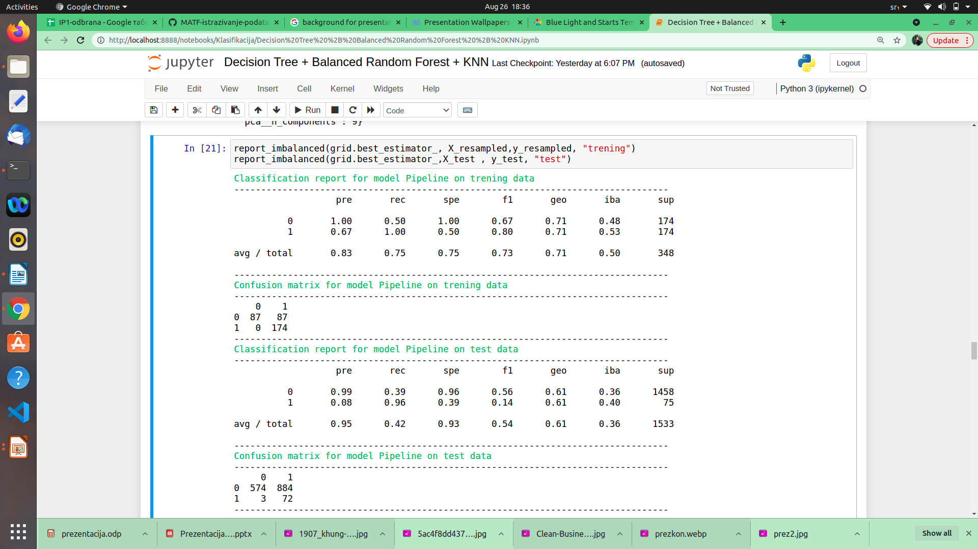
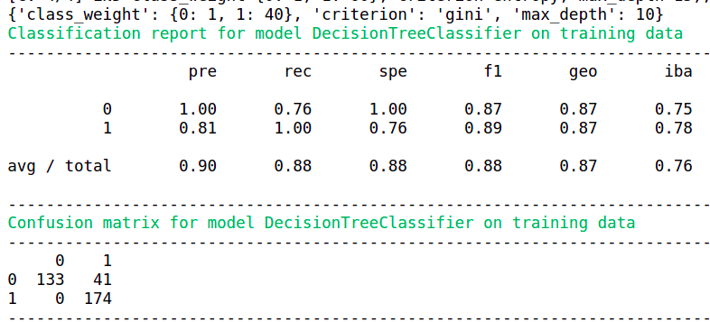
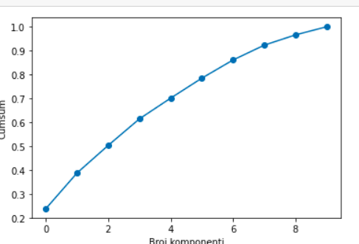
RandomUnderSapler()
RandomUnderSampler() + PCA()
Model:
'model__class_weight':
{0: 1, 1: 40},
'model__criterion': 'gini',
'model__max_depth': 10,
'pca__n_components': 9}

Slide 10
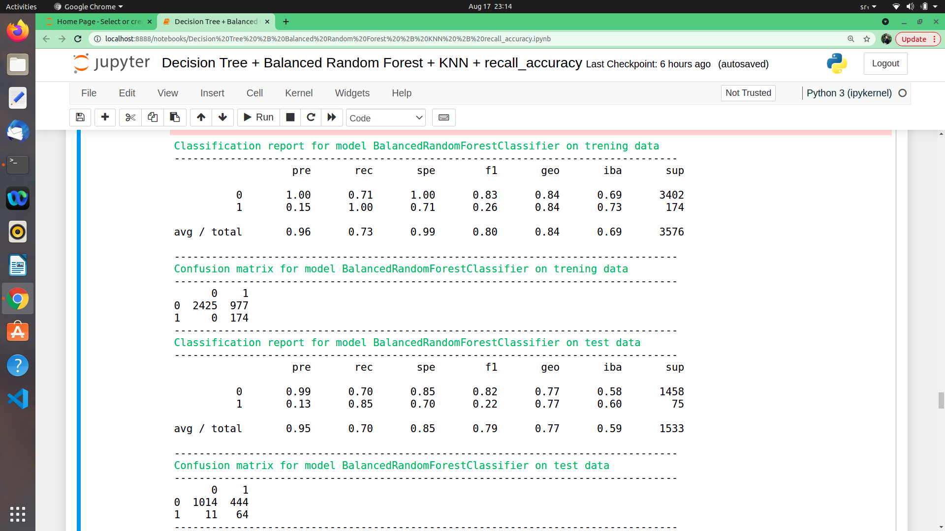
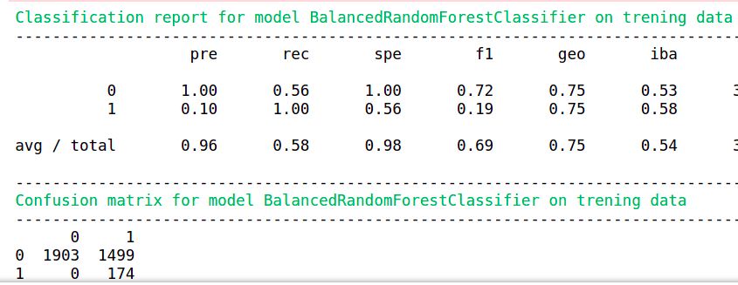
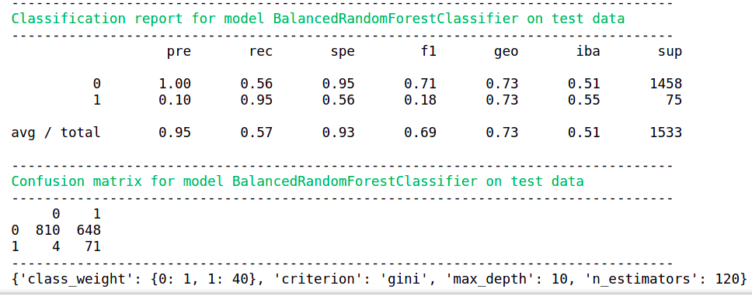
Balansirane slučajne šume
Bez podešavanja parametara
Sa podešavanjem
'n_estimators' : [100,120,140,160]

Slide 11
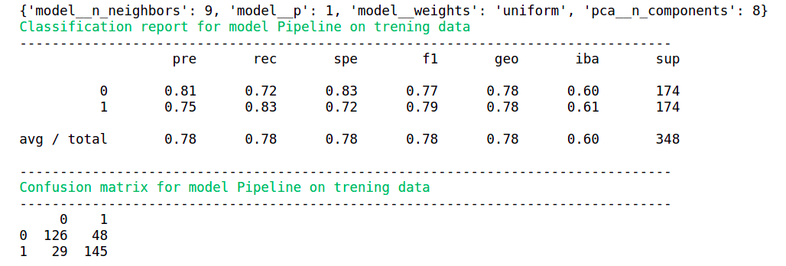
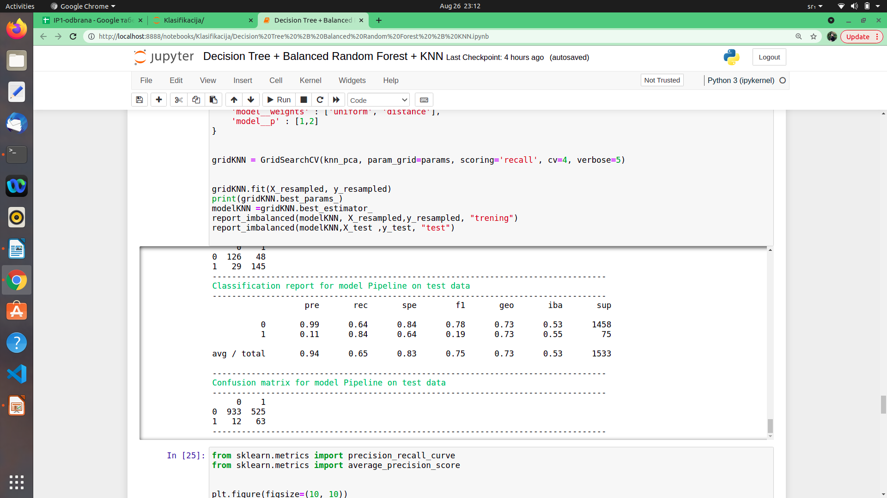
K najbližih suseda
'pca__n_components' : [ 3,4,5,6,7,8,9]
'model__n_neighbors' :
list(np.arange(2, 15, 1)),
'model__weights' : ['uniform', 'distance'],
'model__p' : [1,2]

Slide 12
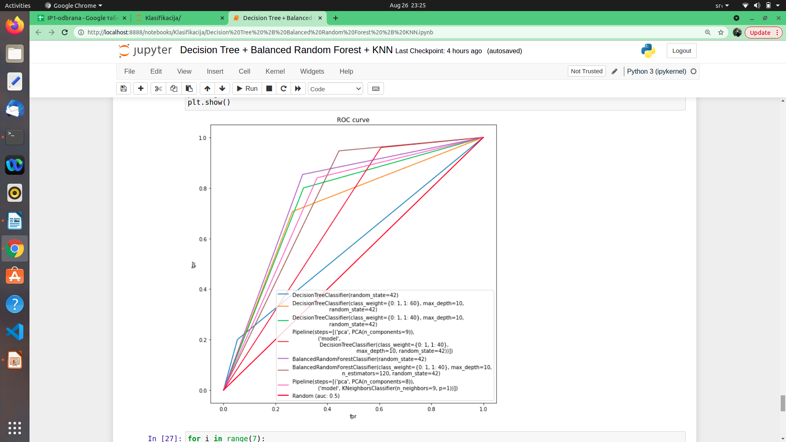
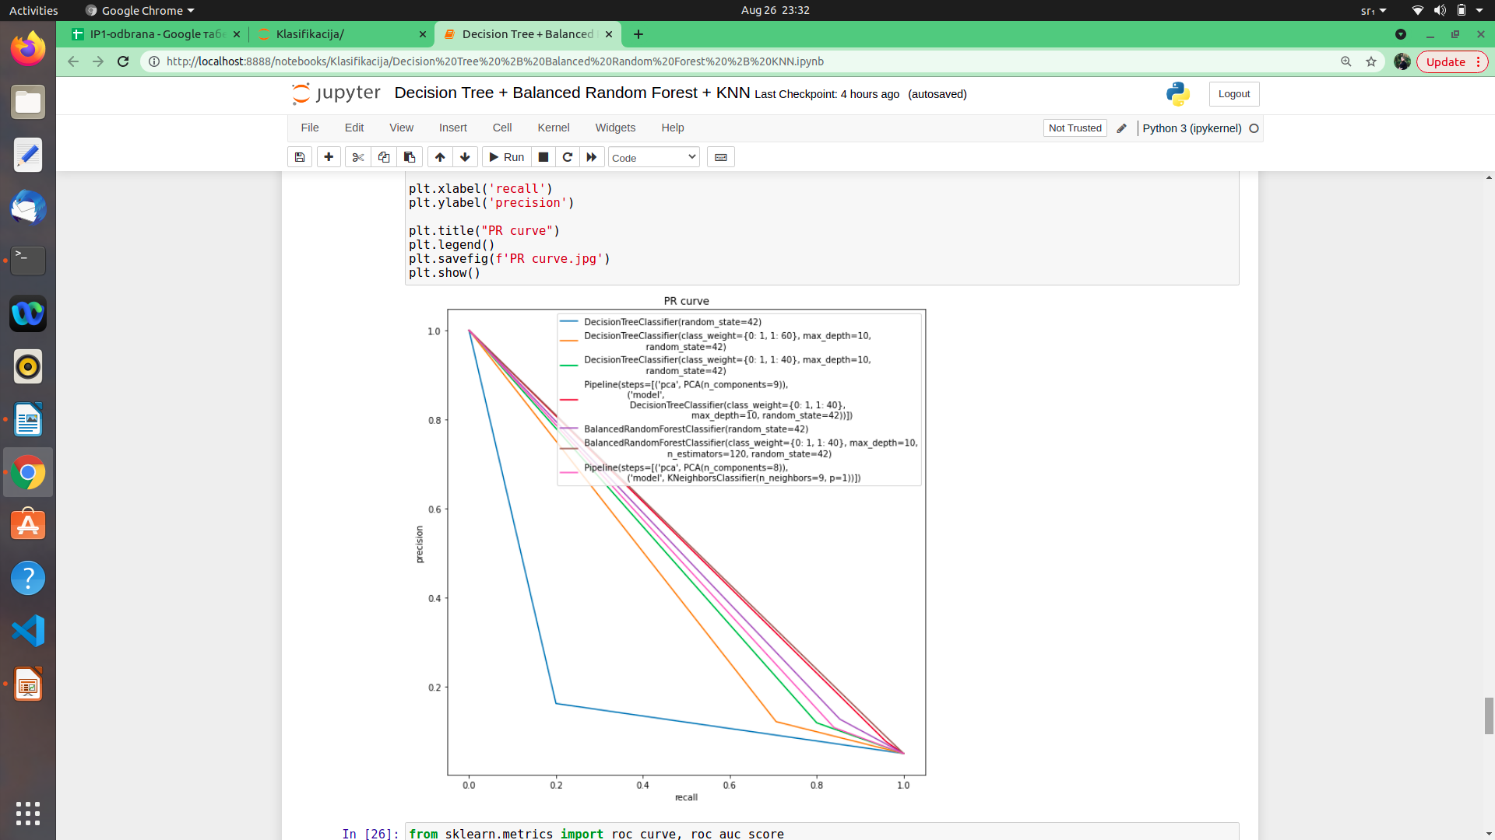
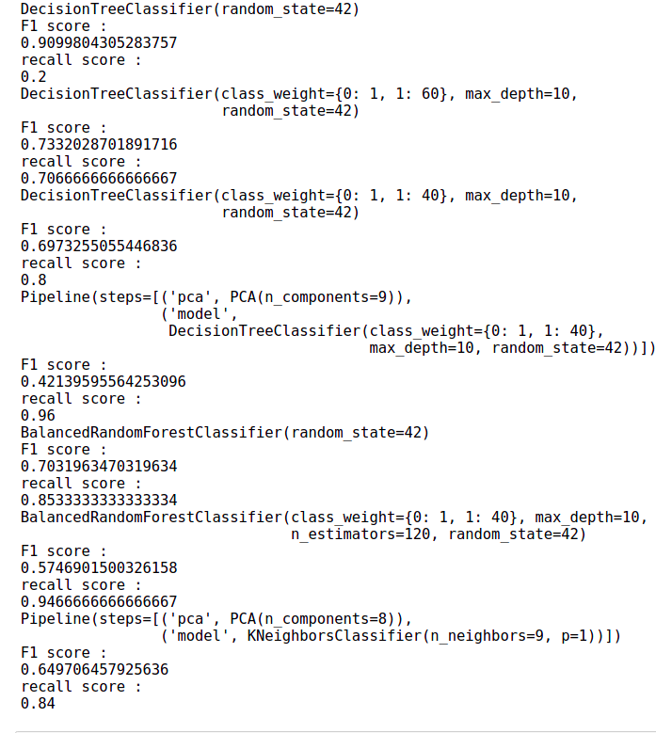
Poređenje modela

Slide 13
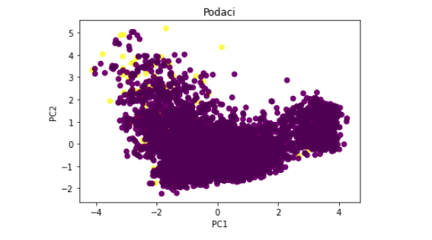
Klasterovanje
  K-sredina
  Bisekcija K-sredina
  Algoritam sakupljajućeg klasterovanja
Preprocesiranje:
Podela na ciljni I ostale atribute
Imenski atributi u numeričke
Standardizacija:
StandardScaler()

Slide 14
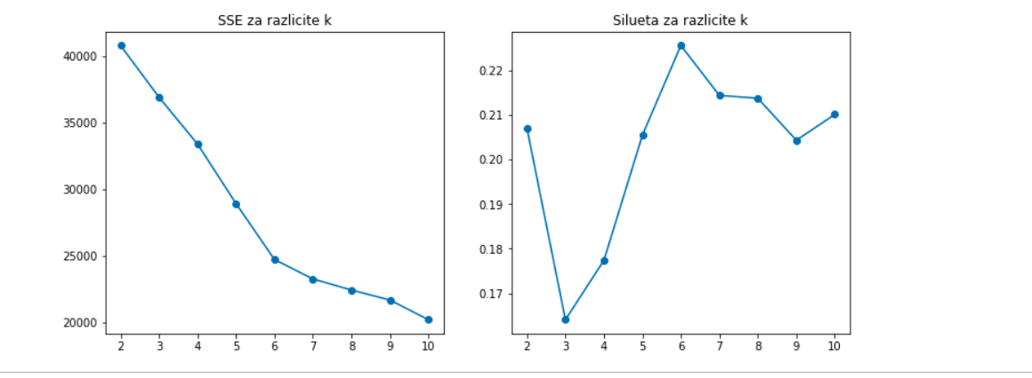
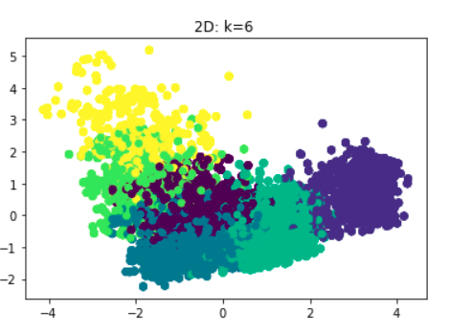
K - sredina

Slide 15
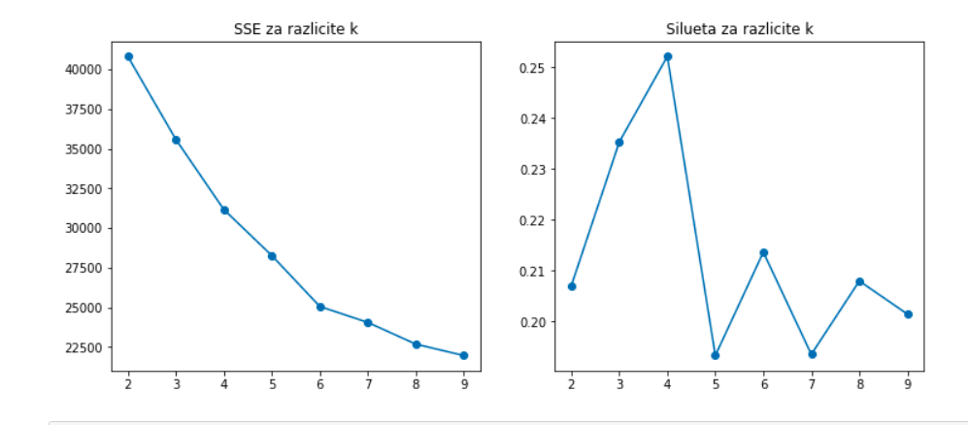
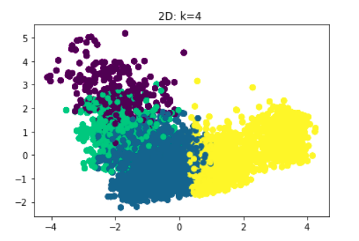
Bisekcija K-sredina

Slide 16
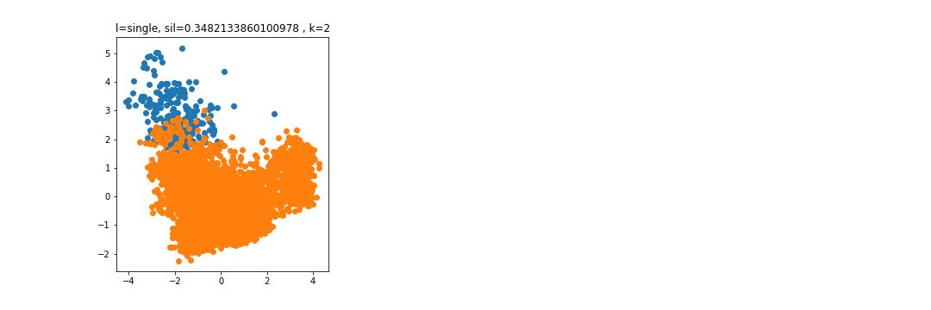
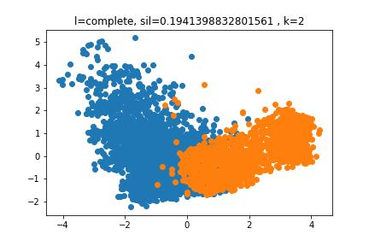
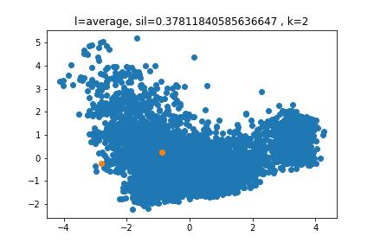
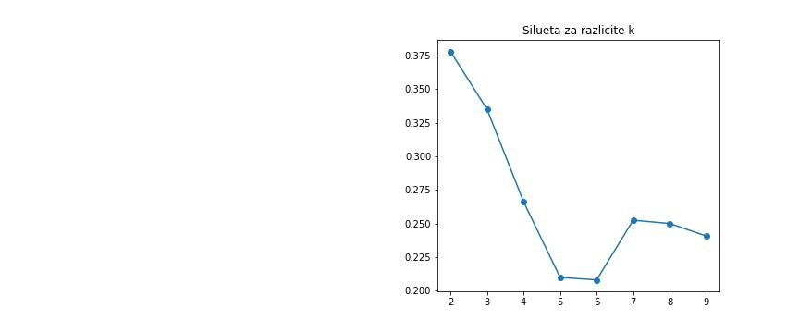
Algoritam sakupljajućeg klasterovanja

Slide 17
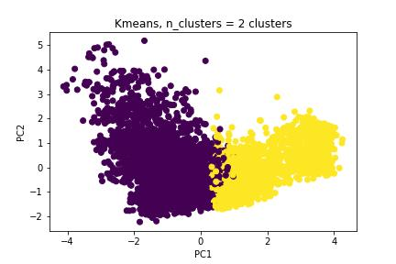

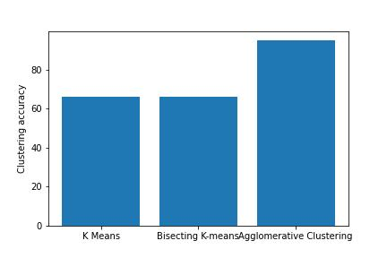
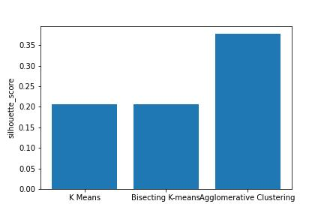
Poređenje modela

Slide 18
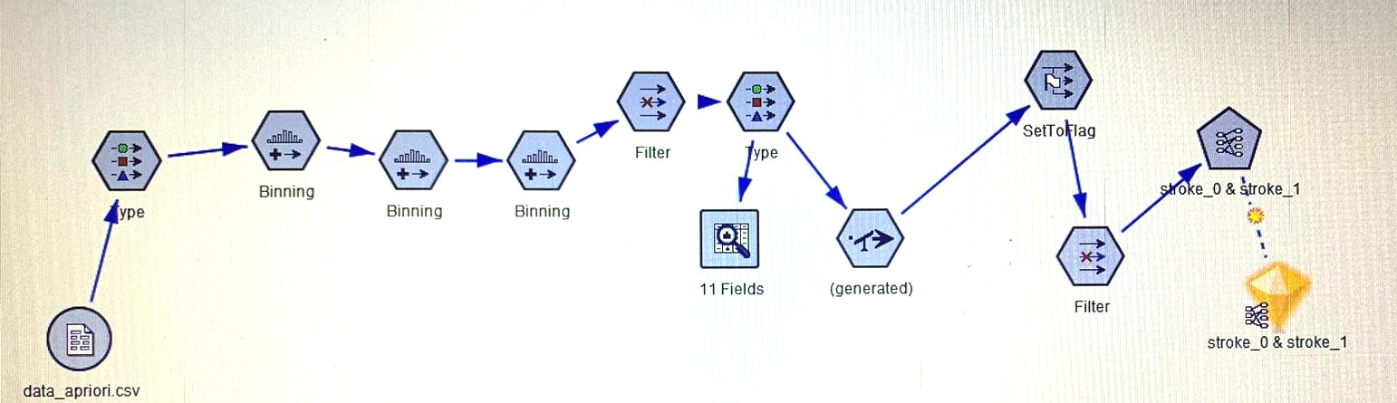
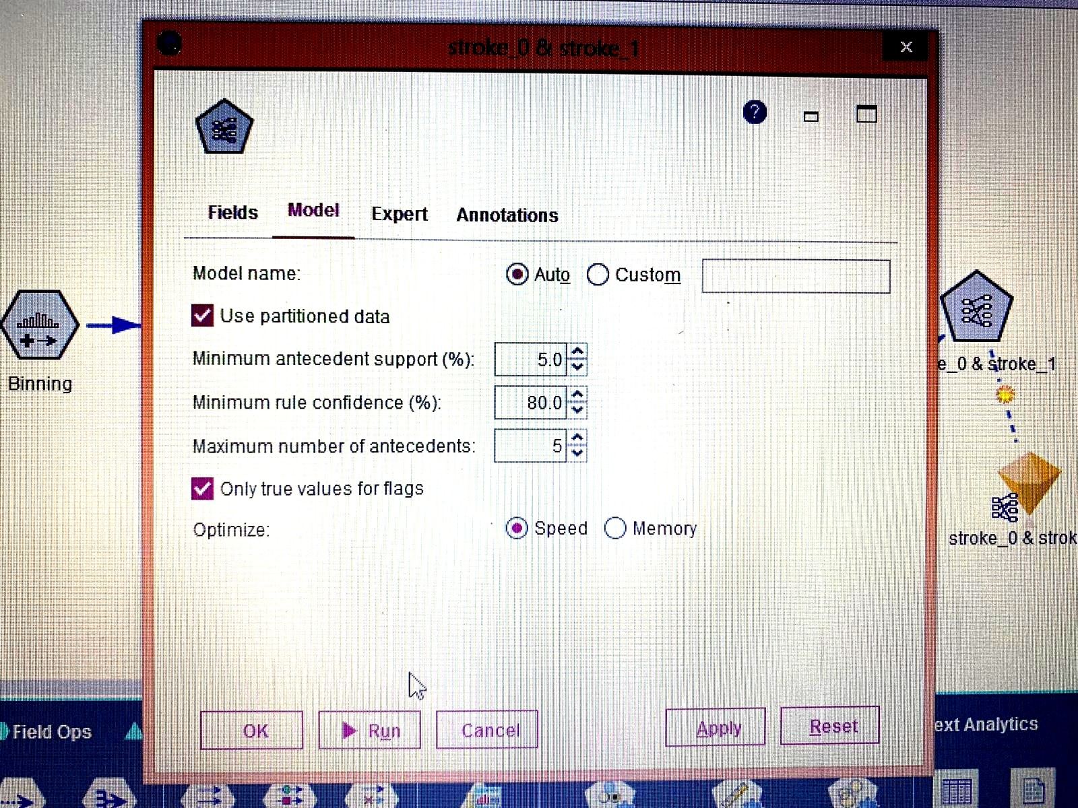
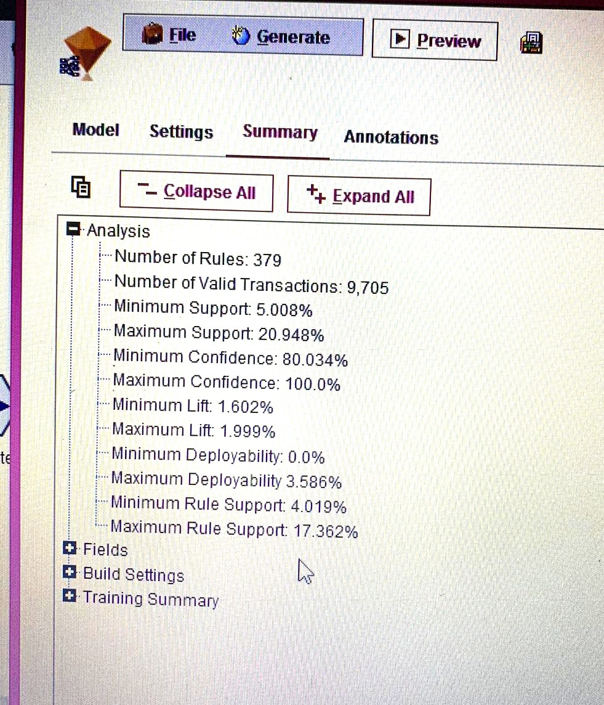
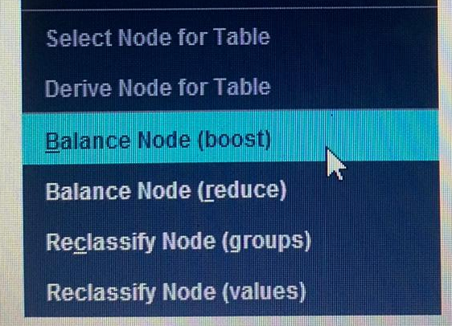
Pravila pridruživanja

Slide 19
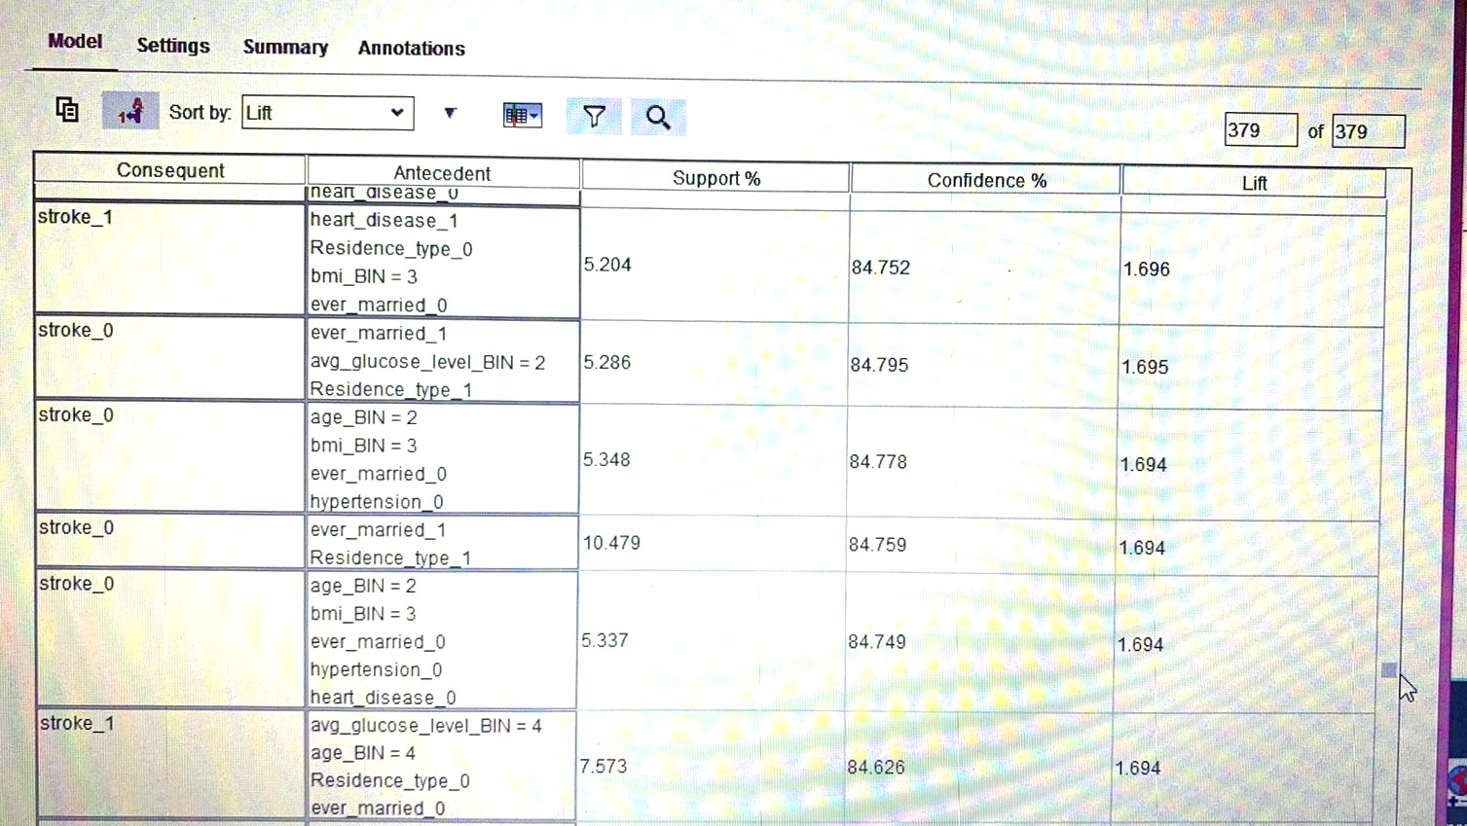

Slide 20
Hvala na pažnji!

